Slide 1
ТРАНСПОРТИРУЮЩИЕ МАШИНЫ
ВИНТОВЫЕ ТРАНСПОРТЕРЫ

Slide 2
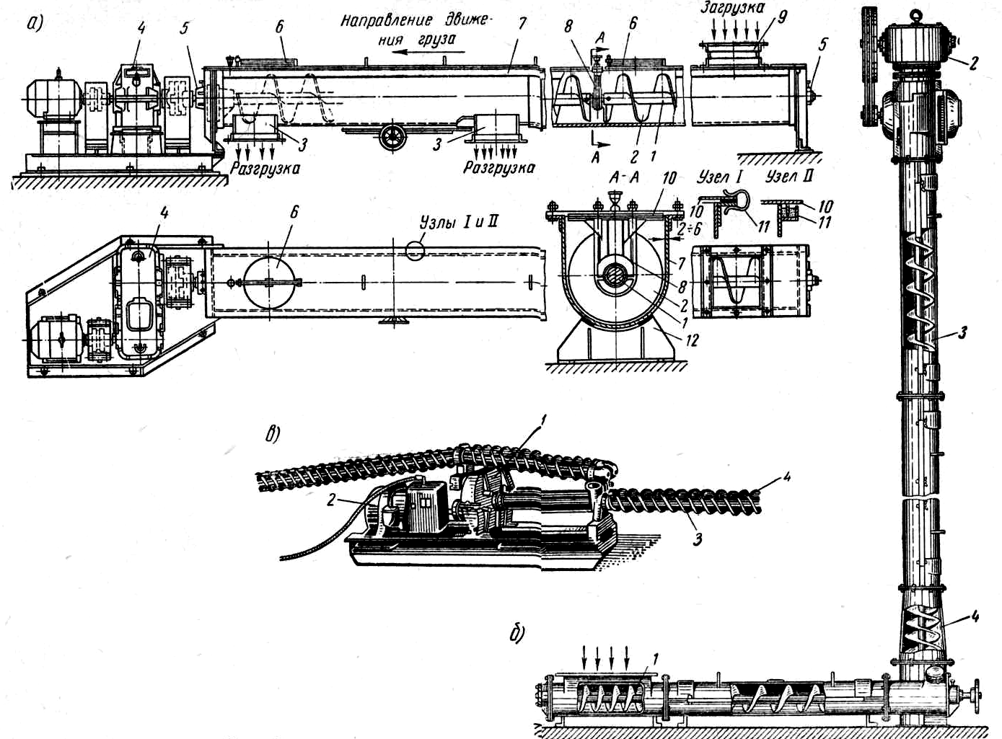
СХЕМЫ ВИНТОВЫХ ТРАНСПОРТЕРОВ

Slide 3
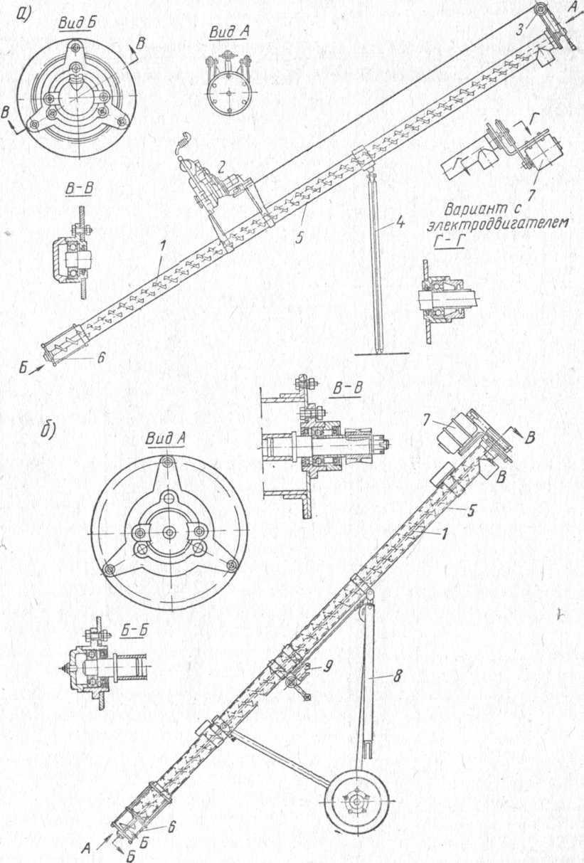
СХЕМЫ ВИНТОВЫХ ТРАНСПОРТЕРОВ

Slide 4
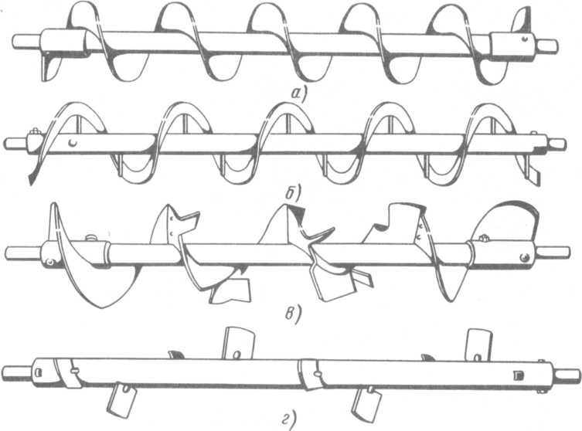
ТИПЫ ВИНТОВ
а — сплошной; б — ленточный; в — фасонный; г — лопастной

Slide 5
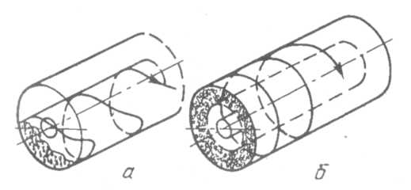
ТРАЕКТОРИЯ ДВИЖЕНИЯ ЧАСТИЦ ГРУЗА В ВИНТОВОМ ТРАНСПОРТЕРЕ
а — тихоходном; б — быстроходном

Slide 6
ОСНОВНЫЕ РАСЧЕТНЫЕ ПАРАМЕТРЫ ВИНТОВОГО ТРАНСПОРТЕРА
Вид груза | D_{в}, м | К_{в}=р/D_{в} | n, мин ⁻¹ | ψ
Зерно, комбикорм | 0,1...0,5 | 0,7...1,25 | 50...500 | 0,2...0,5
Силос, резка соломы, сена, трав | 0,15...0,4 | 0,6...1 | 100...500 | 0,3...0,7
Корнеплоды | 0,2...0,6 | 0,6...0,8 | 30...150 | 0,3...0,5
Полужидкие кормовые смеси, навоз | 0,15...0,3 | 0,8...1 | 100...300 | 0,3...0,6
Органические удобрения | 0,25...0,4 | 0,6...1 | 200...300 | 0,3...0,7
Минеральные удобрения | 0,15...0,5 | 0,6...1 | 200...700 | 0,3...0,6

